Slide 1

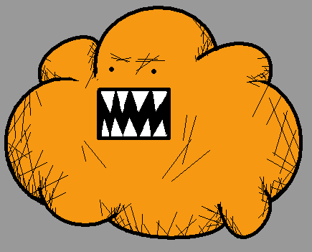
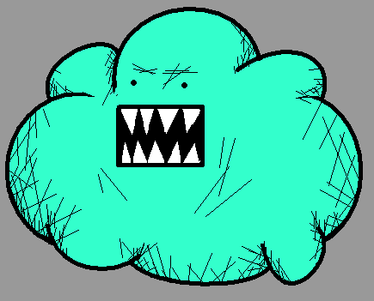
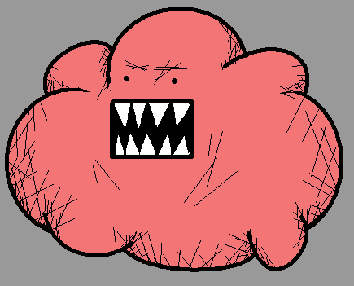
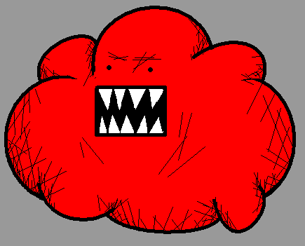
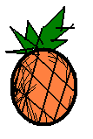

Indefinite pronouns
Everything, nothing, something, anything
With Mr. Angry Potato Head and
Mr. Angry Cloud-ghost

Slide 2

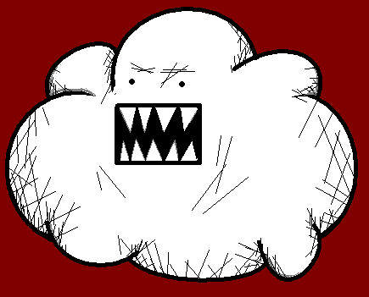

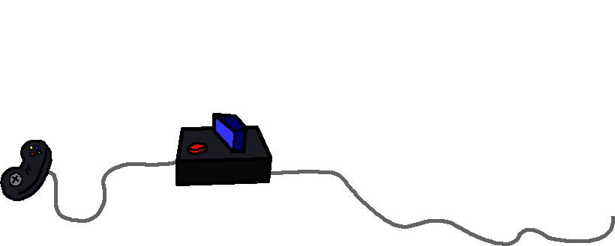

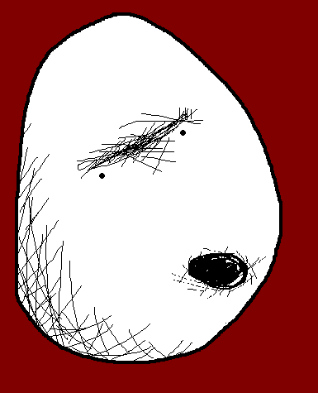



Slide 3
Mr. Angry Potato Head, y a t-il quelque chose auquel on peut jouer ensemble ?
Mr. Angry Potato Head, is there anything we can play together?

Slide 4
Oh oui, j’ai quelque chose de vraiment super !
Oh yes, I have something really great!!

Slide 5
Quelque chose que… tu n’oublieras… jamais.
Something that… you will never… forget.

Slide 6
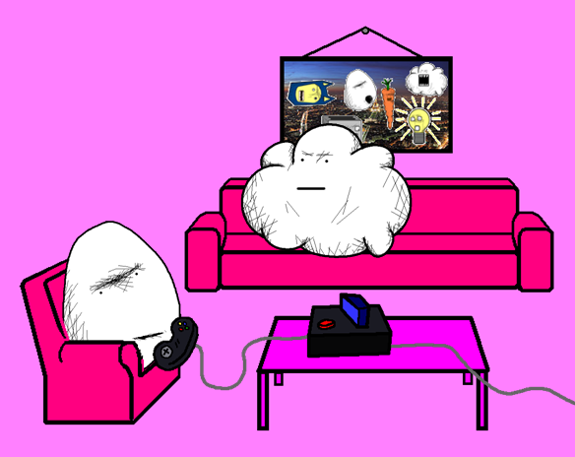

Slide 7
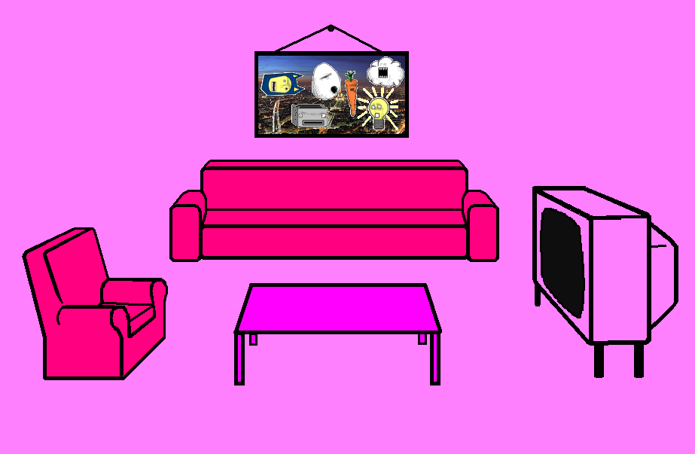
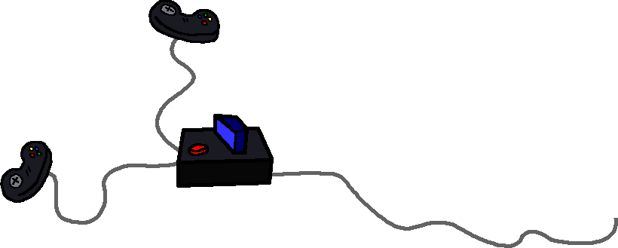
Ok, tout peut arriver dans ce jeu !
Ok, anything can happen in this game!!

Slide 8

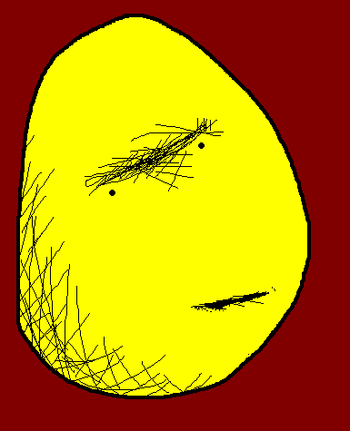
Tout est prêt. C’est parti !
PLAYER ONE
READY!
Everything is ready. Go!

Slide 9


Slide 10
PAUSE
Pause

Slide 11
Y a t-il quelque chose qui ne va pas ?
Is something wrong?

Slide 12
Oui, il y a quelque chose de très important que tu dois savoir.
Yes, there is something very important you must know.

Slide 13
NE … TOUCHE… PAS… À MES ANANAS ! Tout mais pas ça.
DON’T... TOUCH... MY PINEAPPLES!!
Anything but that.

Slide 14
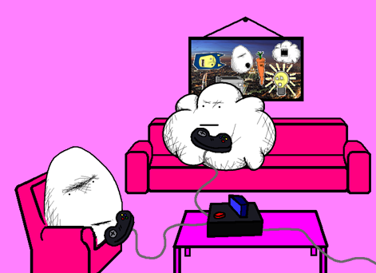

Slide 15
Eh bien, ce n’est pas quelque chose dont tu décides.
Well, that’s not something for you to decide.

Slide 16
Tu n’as encore rien vu.
Rien ne m’arrêtera ! Yahouh !
You haven’t seen anything yet.
Nothing will stop me! Yahooo!!
Notes:
potato

Slide 17
Tu as mangé mon ananas !!!
NOOONNNN !!!
You ate my pineapple!!!
NOOOOOOO!!!!
Notes:
Ghost cloud

Slide 18

Et bien, je peux manger de tout.
Il n’y a rien que tu puisses y faire !
Well, I can eat anything.
There’s nothing you can do about it!

Slide 19

Oh, s’il-te-plaît ! Notre amitié est plus importante que tout le reste.
Oh, please! Our friendship is more important than anything else.

Slide 20
GAME OVER
Game over

Slide 21
J’ai gagné, j’ai gagné, j’ai gagné, j’ai gagné !!!
I won, I won, I won, I won!!!

Slide 22
C’était vraiment quelque chose ma victoire !
My victory was really something!

Slide 23
As-tu quelque chose à dire ?
Do you have anything to say?

Slide 24

Il n’y a pas de quoi être fier !!!
It’s nothing to be proud of!!!

Slide 25
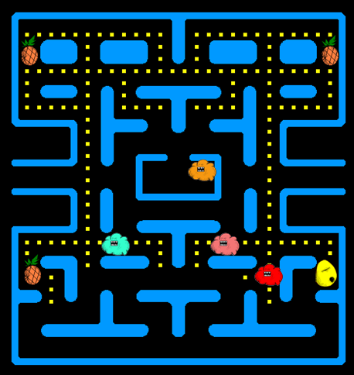
Vocab
a game
ready
pause
a friendship
together
game over
a victory
a pineapple
to be proud of
le jeu
prêt
pause
l’amitié
ensemble
game over
la victoire
l’ananas
être fier

Slide 26
Grammar
Everything
Nothing
Something
Anything:
Affirmative sentences:
Negative sentences:
Interrogative sentences:
Tout
Rien
Quelque chose
Tout
Rien
Quelque chose

Slide 27
















Game Over!

